Slide 1

SAOBRAĆAJ I TURIZAM
dr Aleksandra Tornjanski

Slide 2
VRSTE SAOBRAĆAJA
- VODENI SAOBRAĆAJ -

Slide 3
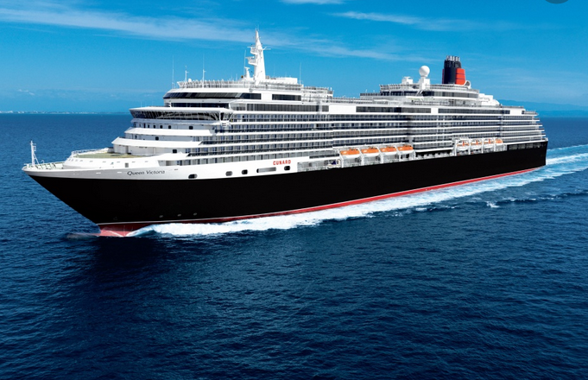
Vodeni saobraćaj

Slide 4
Vodeni saobraćaj
Vodeni saobraćaj obuhvata celokupan saobraćaj koji se odvija na vodenim površinama
Vrste vodenog saobraćaja:
  Rečni - na rekama,
  Kanalski – na kanalima,
  Jezerski – na jezerima,
  Pomorski – na morima i okeanima.
Najveći značaj u turizmu imaju pomorski i rečni saobraćaj.

Slide 5
Pomorski saobraćaj
Pomorski saobraćaj čine pomorski putevi - okeani i mora
Najveću gustinu pomorskih puteva ima Severni Atlantik, između istočnih obala Severne Amerike i zapadnih obala Evrope.
Na Atlantiku postoje još latinsko-američki, evropsko-zapadno-afrički i američko-zapadno-afrički pravac

Slide 6
Pomorski saobraćaj
U Indijskom okeanu ističu se:
  južnoafrički (Persijski zaliv-rt Dobre nade),
  dalekoistočni (Crveno more-Cejlon-Singapur-Japan)
  i australijanski pravac.

Slide 7
Pomorski saobraćaj
  Pacifički pomorski putevi mogu se svrstati u 3 osnovna smera:
    američko-azijski,
    američko-australijanski i
    azijsko-australijanski.

Slide 8
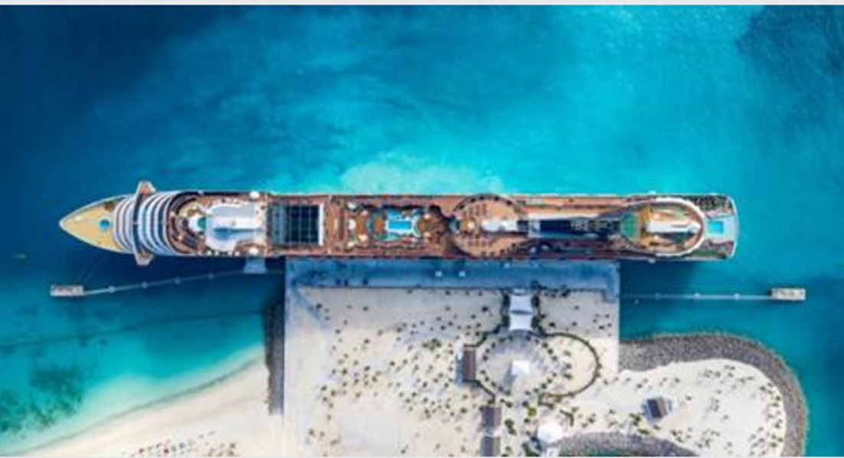
Pomorski saobraćaj
Luke su mesta na kojima počinje i na kojima se završava pomorski saobraćaj i na kojima se ostvaruje veza sa kopnenim i vazdušnim saobraćajem.

Slide 9
Jezerski saobraćaj
Velike sličnosti sa pomorskim
Važan je element turističke ponude
Jezerski saobraćaj je razvijen na velikim jezerima
Ako su jezera spojena kanalom sa morem ili rekom, onda imaju veću važnost za turizam

Slide 10
Jezerski saobraćaj
Na većim jezerima postoji flota namenjena:
  redovnim putničkim linijama,
  specijalno organizovanim izletničkim turama i
  čarter krstarenjima.

Slide 11
Jezerski saobraćaj
Neka od velikih jezera sa razvijenim saobraćajem su:
  Kaspijsko,
  Velika jezera u SAD,
  Ženevsko,
  Bodensko,
  Ciriško, i dr.

Slide 12
Rečni saobraćaj
Veliki uticaj imaju prirodni uslovi - karakteristike samih plovnih tokova (nagib rečnog korita, rečni režim, režim leda, pojave magle, vetra i sl.)
Razvoj turizma na plovnim rekama uslovljen je atraktivnošću rečnih tokova i njihovih dolina i ostalih objekata lociranih duž njihovog toka.

Slide 13
Rečni saobraćaj
Uloga i značaj rečnog saobraćaja u turističkoj ponudi ogleda se u:
  organizovanju stalnih, sezonskih ili specijalnih višednevnih putovanja i
  krstarenja rečnim putničkim brodovima.

Slide 14
Rečni saobraćaj
Neki od primera razvijenog rečnog saobraćaja:
  Evropa - Dunav, Rajna, Volga, Don i Dnjepar,
  SAD - Misisipi sa svojim plovnim pritokama,
  Afrika – Nil,
  Latinska Ameka - Amazon i La Plata.

Slide 15
Rečni saobraćaj
U okviru infrastrukture rečnog saobraćaja nalaze se i plovni kanali i pristaništa
Plovni kanali
  su veštačke vodene saobraćajnice,
  služe za dopunu postojeće plovne mreže.
  od velike važnosti za turizam, posebno za destinacije u kojima plovna mreža ima stratešku ulogu.

Slide 16
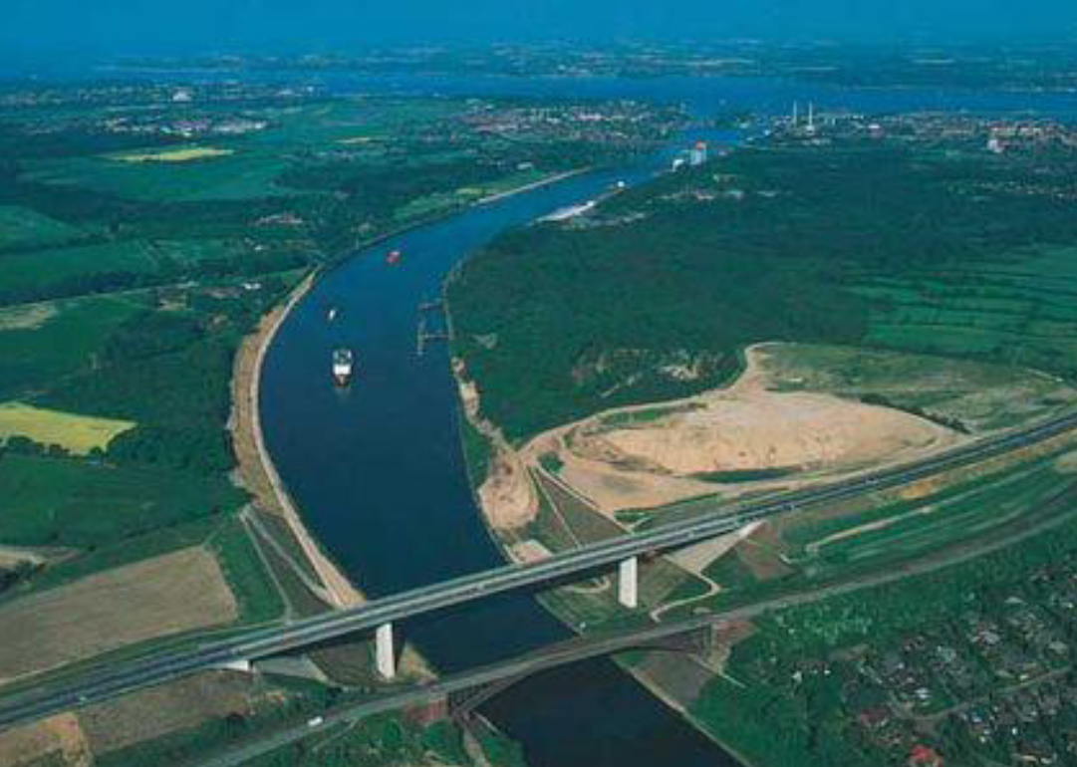
Rečni saobraćaj - Plovni kanali
Neki od važnih plovnih kanala:
Korintski, Grčka
Suetski, Egipat
Staljinov kanal, Rusija
Panamski, Panama
Bridgewater kanal, Velika Britanija
Kielski, Nemačka
Rajna-Majna-Dunav, Nemačka
Canal du Midi, Francuska
Veliki (Carski) kanal, Kina

Slide 17
Rečni saobraćaj
Pristaništa
Predstavljaju manju manipulativnu površinu na kopnu - saobraćajni čvor.
U pristaništu se sučeljavaju svi vidovi saobraćaja, u svrhu prevoza turista i drugih stvari .
Predstavljaju “destinacije u malom” sa svim infrastrukturnim elementima: kanalizacija, vodovod, saobraćajnice, energetika i sl.

Slide 18
Vodeni saobraćaj
Najveći udeo u turizmu imaju pomorski i rečni saobraćaj
Najznačajniji za turizam je kruzing - krstarenje (eng. crusing)

Slide 19
Vodeni saobraćaj
Vodeni saobraćaj sa stanovišta turizma možemo podeliti u 5 različitih kategorija:
  linijska plovidba
  krstarenje
  kratki pomorski prevoz - trajekti
  plovila za unutrašnji plovni put i izletišta
  privatno iznajmljeno plovilo ili plovilo za razonodu.

Slide 20
Linijska plovidba
Usluge linijskog putovanja su one koje nude prevoz putnika od luke do luke.
Brodovi koji plove na ovakav način zovu se linijski brodovi.
Ovaj oblik transporta je pojavom avio saobraćaja veoma opao.
Danas postoji vrlo malo ovakvih plovidbi i uglavnom su sezonskog karaktera.

Slide 21
Linijska plovidba
Razvoj vazdušnog saobraćaja omogućio je smanjenje cena karata, te je postalo jeftinije putovati avionom nego brodom.
Brodske linije, nisu mogle da budu konkurentne sa rastućim troškovima za gorivo i cene rada radnika na samim plovilima.
Smanjenje broja putnika dovelo je do gubitaka u prihodima za obnavljanje zastarelih flota ili njihove zamene novim plovilima.
Danas samo određene kraće rute imaju mali broj prevezenih putnika, i to uglavnom u sezoni.

Slide 22
Krstarenje - kruzing
Kruzing (eng. crusing)
Kruzing je krstarenje velikim putničkim brodovima, morem, rekama i jezerima s ciljem turističkog doživljaja plovidbe sa posetom atraktivnim destinacijama.
Može se odvijati na moru, rekama i jezerima.

Slide 23
Krstarenje - kruzing
Brod je zapravo plutajući hotel koji prevozi putnike s jednog mesta na drugo (od luke do luke).
Brodovi za krstarenja treba da budu namenski izgrađeni da budu sposobni za lagano krstarenje uz manju potrošnju goriva kako bi uspeli da ostvare svoju maksimalnu operativnu efikasnost.

Slide 24
Krstarenje - kruzing
Krstarenje danas se obavlja ili ogromnim kruzerima – tzv.hotelima na vodi ili na manjim brodovima kojima upravljaju specijalizovane kompanije za kruzing.

Slide 25
Krstarenje - kruzing
Veliki brodovi za krstarenja ogromni kapital i napor su uloženi u cilju zadovoljenja potreba klijenata za odmorom i celodnevnom zabavom.
Brodovi za krstarenja postaju hotelski kompleksi na vodi, nudeći ogromne površine za razonodu, odmor, i neprekidnu zabavu.
Kod velikih brodova, zbog raznolike ponude na brodu, brod ima karakteristike pokretne destinacije.

Slide 26
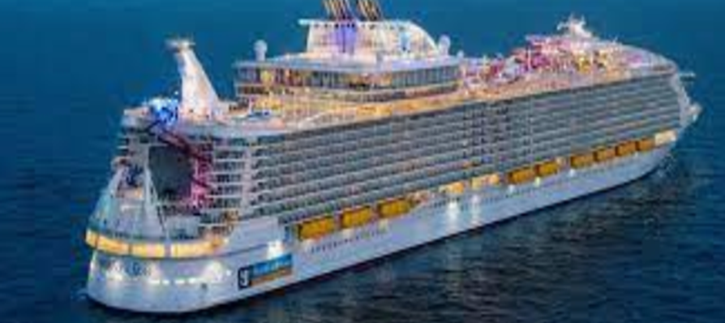
Krstarenje - kruzing
Danas najpoznatiji i najveći kruzeri imaju pored luksuznih soba i restorana, i parkove, klizališta, objekte za penjanje, bioskope, igrališta za decu i sl.
Najveći brod trenutno je ’’Symphony of the Seas’’ (Royal Caribbean International) sa 227.625 tona, sa kapacitetom za prevoz 5.400 putnika, napravljen 2018. g. sa dužinom od 362,1 metara.

Slide 27
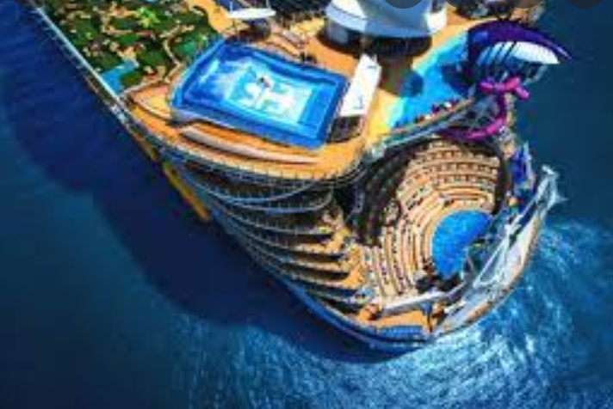
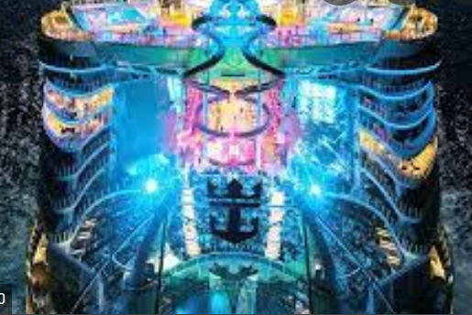
Krstarenje - kruzing
’’Symphony of the Seas’’

Slide 28
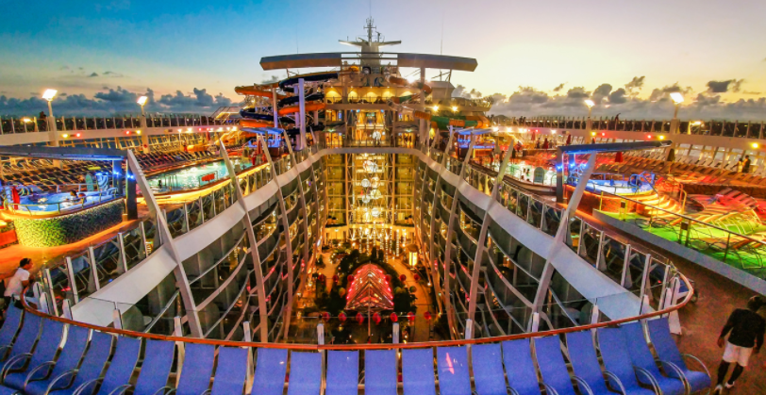
Vodeni saobraćaj
"Symphony of the Seas"

Slide 29
Krstarenje - kruzing
Manji kruzeri - prevoze od 60 do 250 putnika.
Mnogi od njih su usmereni na najluksuznije tržište, naplaćujući mnogo veću cenu za svoje kruzing ture.
Enterijer ovih brodova je izuzetno luksuzan i potencira se na vrhunskom kvalitetu svega na brodu, pružajući gostima mnogo prijatniju i intimniju atmosferu prilikom krsterenja, u odnosu na velike kruzere.
Njihova ciljna grupa su turisti koji su veoma platežno sposobni, uglavnom stariji od 55 godina.

Slide 30
Krstarenje - kruzing
Manji kruzeri
Najluksuznijih manji kruzing brodovi nudi i posebne usluge:
  celodnevna lična usluga konsijerža i batlera.
  potpuna privatnost i mir na brodu koji može biti zakupljen za grupu ali i za samo par ljudi.
  privatni bazen, sunčalište, hidromasažna kadom i fitnes zona ili mini barom i sl.

Slide 31

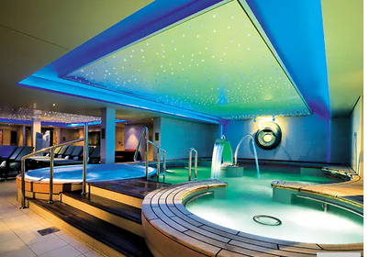
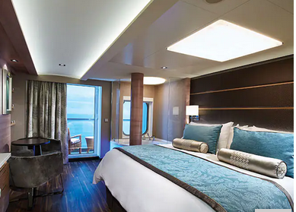
Krstarenje - kruzing
Manji kruzeri
  The Haven by Norwegian

Slide 32
Krstarenje - kruzing
Glavne svetske rute za krstarenje su:
  Američki kontinent – najčešće posećeni - Florida, Karibi, Bermuda, Bahami, zapadna obala Meksika, Aljaska i Kanada;
  Mediteran;
  Pacifička ostrva i Daleki istok;
  Baltičko more – najčešće posećeni - zapadna obala Norveške, Island i Grenland;
  Zapadna Afrika
  Atlantska ostrva Kanari, Madeira;
  Krstarenje oko sveta.

Slide 33
Krstarenje - kruzing
Danas je jedan od najpopularnijih vidova kruzing putovanja tzv. ’Fly-cruzing’
Fly-cruzing je putovanje i avionom i brodom, odnosno turista se avionom prevozi do svoje destinacije, od aerodroma ima organizovan transport do luke gde se ukrcava u kruzing brod, a nakon završetka kruzing ture turista se vraća na željenu destinaciju odakle se prevozi nazad do svog mesta boravka avionom.
Ovaj tip putovanja posebno je interesantan za turiste iz Evrope.

Slide 34
Krstarenje - kruzing
Sve atraktivnije za turiste, posebno iz Evrope, postaje i tzv. ’Cruze and stay’
’Cruze and stay’ podrazumeva pakete sa organizovanim letovima, transferima, smeštajem u hotelu i krsternjem kruzing brodovima.
Putnike prevozi kompanija za krstarenje unajmljenim avionom do neke od atraktivnih destinacija, često poznatih letovališta, iz koje se mogu direktno ukrcati na brod za krstarenje ili provesti nekoliko dana na letovalištu, pre ili posle krstarenja.

Slide 35
Krstarenje - kruzing
Pojavljuje se i tzv. ’kratki kruzing’ koji podrazumeva krstarenja brodovima koja su kratka i za koje ne mora da se izdvoji velika količina novca.
Jeftiniji i kraći kruzing izleti postaju sve popularniji.

Slide 36
Trajekti
Trajekti podrazumevaju različite oblike plovidbe na kratkim udaljenostima.
Većina njih obezbeđuje bitne veze za lokalne stanovnike, ali, neizbežno, takođe pruža važne atrakcije za turiste koji ili žele da dobiju drugačiji pogled na grad ili planiraju da posete udaljenija područja zemlje, posebno tamo gde vazdušne veze nisu moguće.

Slide 37
Trajekti
Ključne trajektne rute za turiste su one koje predstavljaju glavne veze između zemalja koje su razdvojene vodom, kao što je:
  preko Lamanša,
  između zemalja u Baltičkom moru,
  između Korzike i Sardinije i
  preko Jadrana između Italije, Grčke i balkanskih zemalja.

Slide 38
Trajekti
Trajketi su posebno važni za drumski prevoz, odnosno nekada su od vitalnog značaja za povezivanje određenih destinacija kada se putuje automobilom ili autobusom.
Takođe, veliki broj turističkih mesta u svetu zavisi od nacionalne trajektne usluge, gde su mali gradovi odsečeni od kopnenih puteva i vazdušnih veza.

Slide 39
Plovila na unutrašnjim plovnim putevima i izletištima
Unutrašnji vodni putevi – posebno jezera, reke i kanali – pružaju izuzetne mogućnosti za rekreaciju i turizam.
Velike reke privlače veliki broj turista u svetu.

Slide 40
Plovila na unutrašnjim plovnim putevima i izletištima
Jedna od najpopularnijih reka za krstarenja je reka Nil u Egiptu.
Popularna evropska rečna krstarenja su reke Rajna/Dunav, Douro u Portugalu i francuske reke Sena i Rona.
Reke sa jakom turističkom privlačnošću su Misisipi u SAD i reke Jangce i Li u Kini, Volga i ruski vodeni putevi koji povezuju Sankt Peterburg sa Moskvom, italijanska reka Po i nemačka Elba.

Slide 41
Plovila na unutrašnjim plovnim putevima i izletištima
Veliku pažnju u rečnom i jezerskom krstarenju treba posvetiti upravo ekološkim pitanjima.
Najveće opasnosti su zagađenja usled curenja goriva i nafte u osetljivim slatkovodnim područjima, zatim erozije rečnih obala uzrokovane motornim čamcima i zagušenjima na popularnim delovima plovnih puteva.

Slide 42
Privatno iznajmljeno plovilo ili
plovilo za razonodu
Specijalizovane kompanije za iznajmljivanje nude paket aranžmane na malim iznajmljenim jedrenjacima ili parobrodima, sa pogodnostima u rasponu od luksuznih, gde su putnici gosti, do jednostavnijih, gde putnici imaju aktivnu ulogu u posadi.

Slide 43
Privatno iznajmljeno plovilo ili
plovilo za razonodu
Rastuća potražnju za odmorima koji podrazumevaju krstarenjem čamcem/jedrenjacima/jahtama/brodovima.
Ova krstarenja su posebno interesantna u oblastima gde postoji mnogo malih ostrva gde mogu da se nađu zaštićena sidrišta i lepi vremenski uslovi.
Grčka ostrva, hrvatska ostrva i određena karipska ostrva, nude idealne uslove za ovakve vrste paketa,

Slide 44
Privatno iznajmljeno plovilo ili
plovilo za razonodu
Takođe, luksuzne jahte koje se koriste u turističkim krstarenjima koštaju mnogo i veoma su skupe za održavanje, pa se danas uvodi i opcija posedovanja jednog udela u jahtama, gde se dele troškovi kupovine jahte i održavanja na više vlasnika koji će imati za uzvrat mogućnost korišćenja jedne ili više nedelja svake godine na luksuznoj jahti sa celokupnom posadom.

Slide 45
Vodeni saobraćaj
Budućnost vodenog saobraćaja treba tražiti u primeni nauke i tehnologije u smislu fokusiranja na naprednijim oblicima pomorskog saobraćaja.
Dizajniranje brodova koji mogu ići velikom brzinom uz smanjenu potrošnju goriva doneće velike mogućnosti za dalji razvoj vodenog saobraćaja.
U budućnosti se očekuje dalji razvoj kruzinga.

Slide 46
Hvala na pažnji

